Slide 1


Buone abitudini per programmatori:
library(dplyr)
rladies_global %>%
filter(city == ‘Bari')
da
a
2 dicembre 2019, 18:30
@IC406 (Strada Vassallo, 1, Bari)

Slide 2
Grazie al nostro sponsor per ospitarci e offrirci la possibilità di riunirci
WiFi
User: IC406 guest
Password: ic406guest

Slide 3
Programma di oggi
18:45 R-Ladies Bari: chi siamo e in cosa crediamo
19:00 Flash talk su GitHub
19:15 Workshop su Rmarkdown
20:00 Focaccia e chiacchiere (aka Networking)
20:45 Tutti a casa!

Slide 4

1. R-Ladies Bari:
Chi siamo e in cosa crediamo

Slide 5
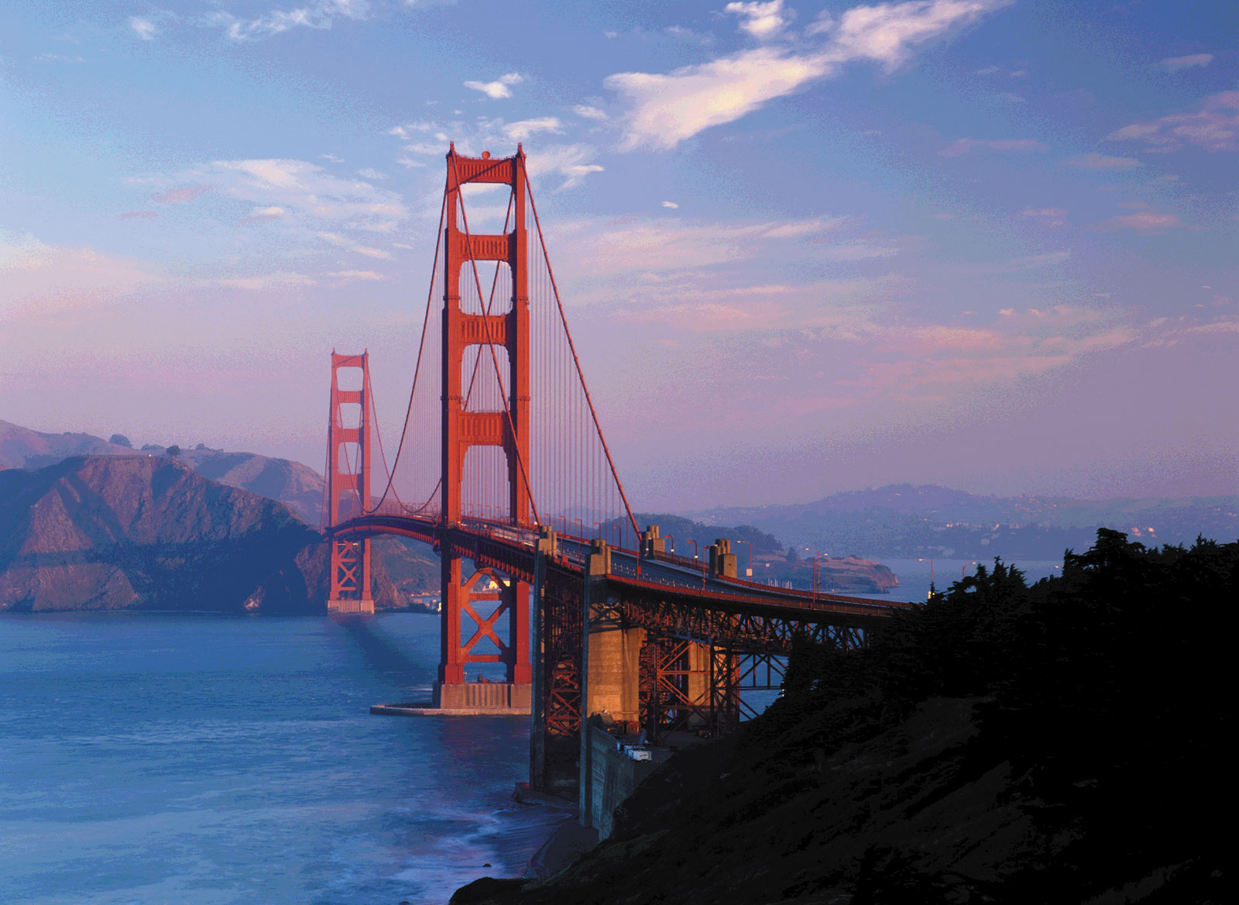
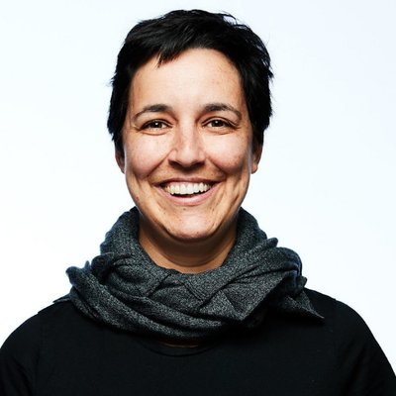
R-Ladies Bari è un local chapter di R-Ladies Global
R-Ladies was created in 2012 in San Francisco by Gabriela de
Queiroz founded and it was the first women-focused R user group.
Sr. Developer Advocate/
Sr. Engineering & Data Science Manager @ IBM

Slide 6
R-Ladies Bari è un local chapter di R-Ladies Global
Currently, R Ladies concept has expanded to a global franchise of
180 active group and many other that are starting to be organized.
source: https://gqueiroz.shinyapps.io/rshinylady/

Slide 7
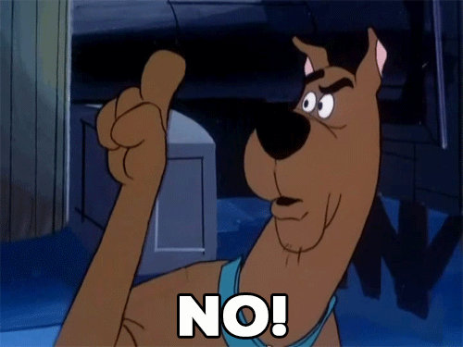
R-Ladies Bari è un local chapter di R-Ladies Global
Code of Conduct: https://rladies.org/code-of-conduct/
Questo è un luogo dove sentirsi a proprio agio e al sicuro.
Zero tolleranza verso:
comportamenti considerati offensivi o inappropriati

Slide 8

La nostra mission è semplice
Perché siamo qui
Women leadership
Community globale
Passione
Punto di riferimento
Nuove idee
I nostri obiettivi
Opportunità di crescita: mentorship & apprendimento
Opportunità per conoscersi e supportarsi: network
Opportunità di sentirsi parte di un gruppo: community
More Women leader
More Women developer
More Women speaker

Slide 9
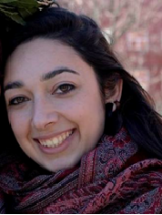
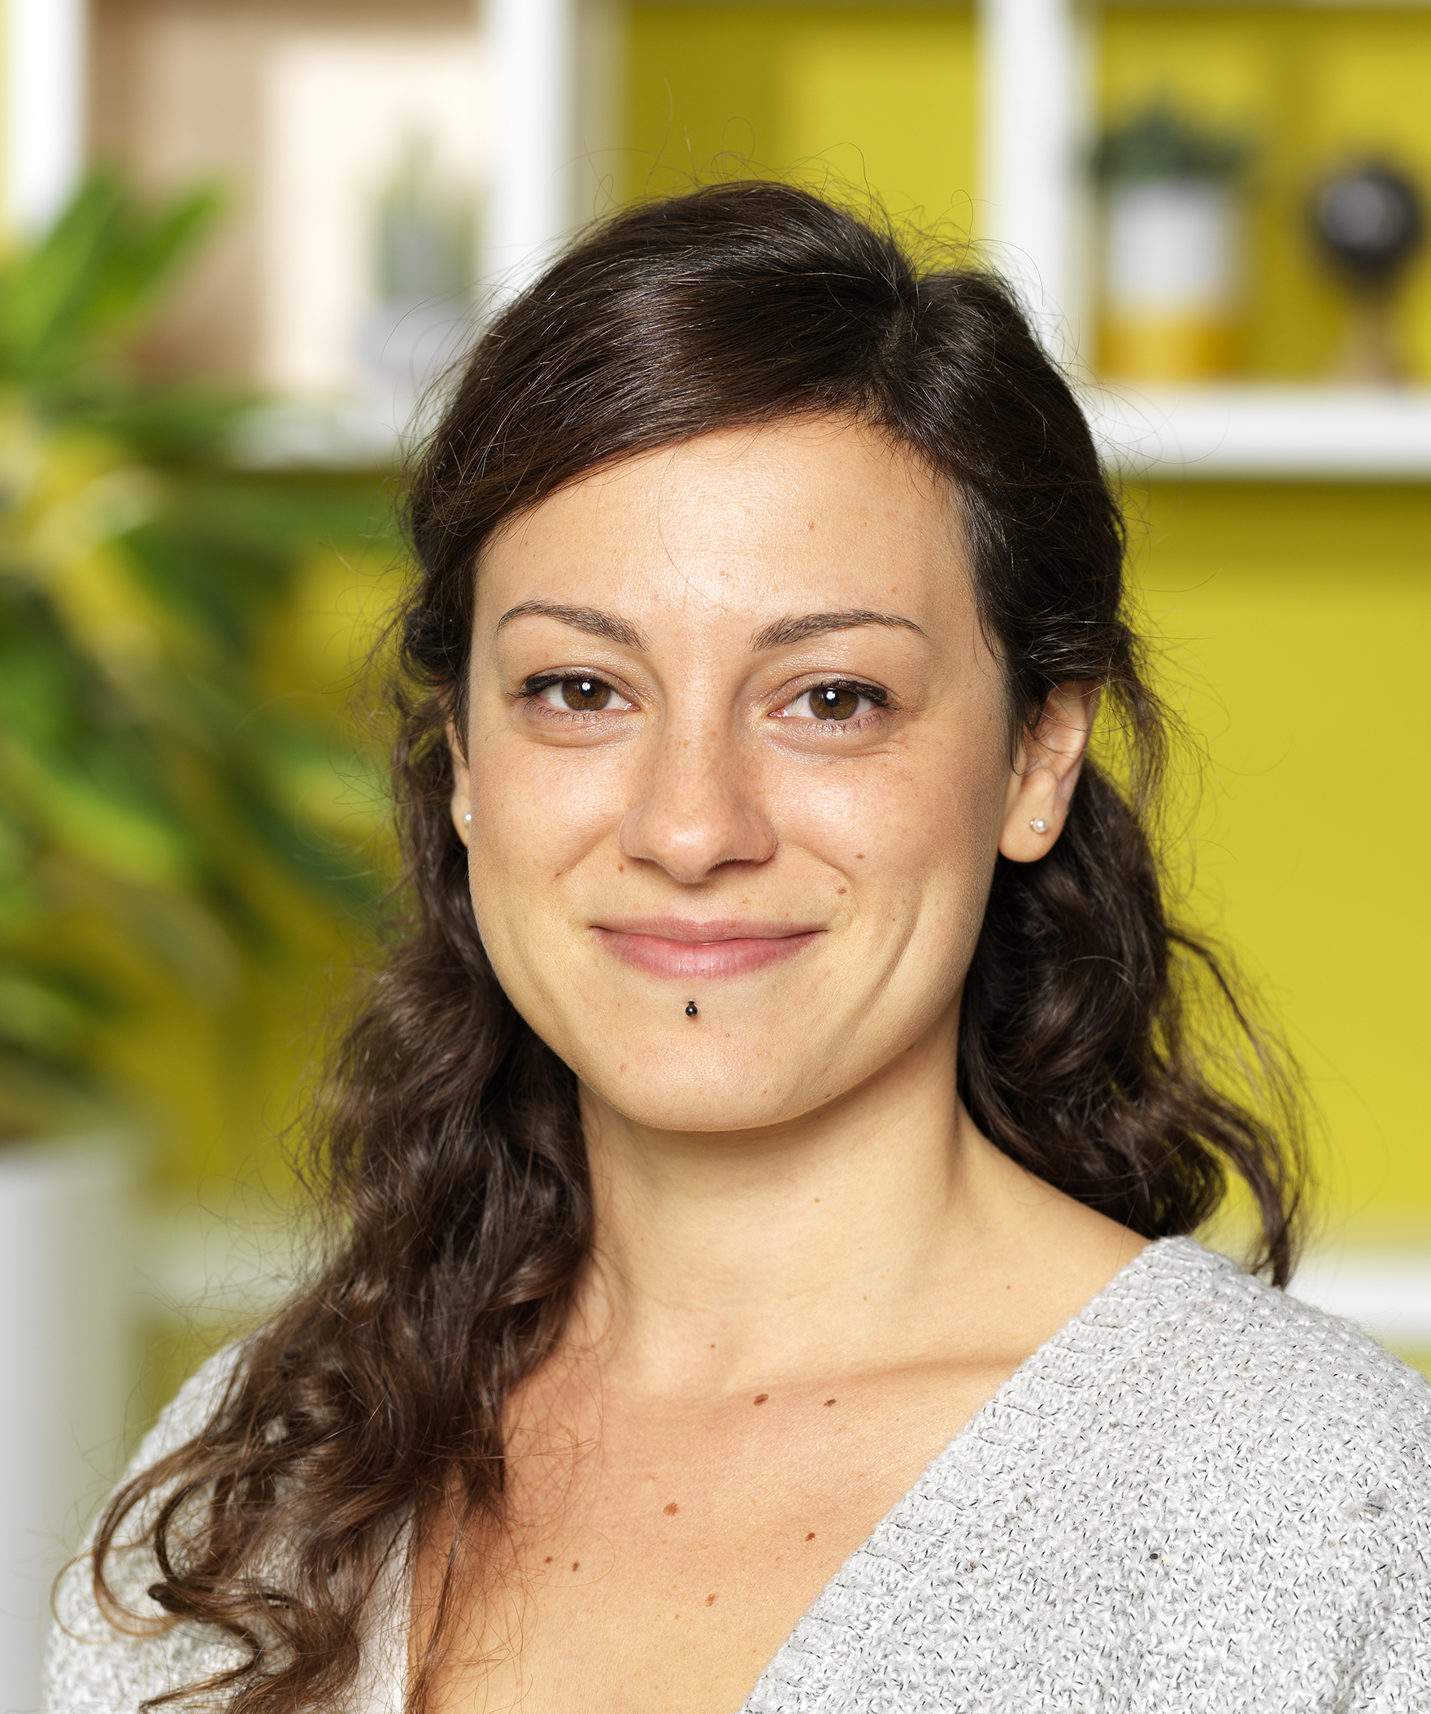
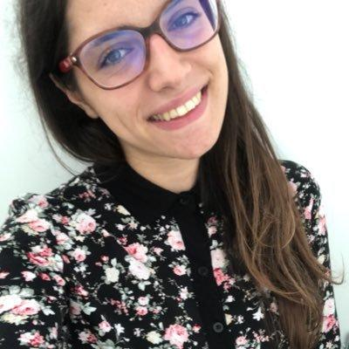
R-Ladies Bari – Co-organizers
Giovanna de Vincenzo
Data Scientist @InfoCamere
Francesca Lamontanara
Data Scientist @InfoCamere
Sara Iacozza
Data Analyst @DoBigGood (Seattle)

Slide 10
R-Ladies Bari
R-Ladies Bari
• fondazione: Maggio 2018
• primo meetup: Dicembre 2018
• oggi: settimo meetup
I nostri canali social
• https://www.facebook.com/rladiesbari/
• https://www.meetup.com/rladies-bari/
• https://twitter.com/rladiesbari
GitHub Repo
• https://github.com/giodev11/r-ladies-bari

Slide 11

Call for Speakers & Co-organizers
Siamo sempre alla ricerca di persone che vogliano mettersi in gioco
con la community.
Chi cerchiamo?
• R-Ladies Speakers per i prossimi meetup
• R-Ladies co-organizers:
• organizzazione meetup/eventi R-Ladies
• gestione social media R-Ladies
• ricerca speaker
• altro

Slide 12
Come Obi-Wan Kenobi potrebbe aver detto in Star Wars: “Usa la forza, Luke!"
—Barry Rowlingson
(answering a question on the documentation of some implementation details) R-devel (January 2010)

Slide 13
Oggi parliamo di
Buone Abitudini

Slide 14
Collaborazione Chiarezza Controllo

Slide 15


2. Flash talk su
http://slides.com/oh-greta/deck?ref=share#/
Greta Kaufeld, PhD Max Planck Institute

Slide 16
Domande?

Slide 17
3. Workshop su

Slide 18
Prima di iniziare:
Quanti di voi hanno esperienza con R?

Slide 19
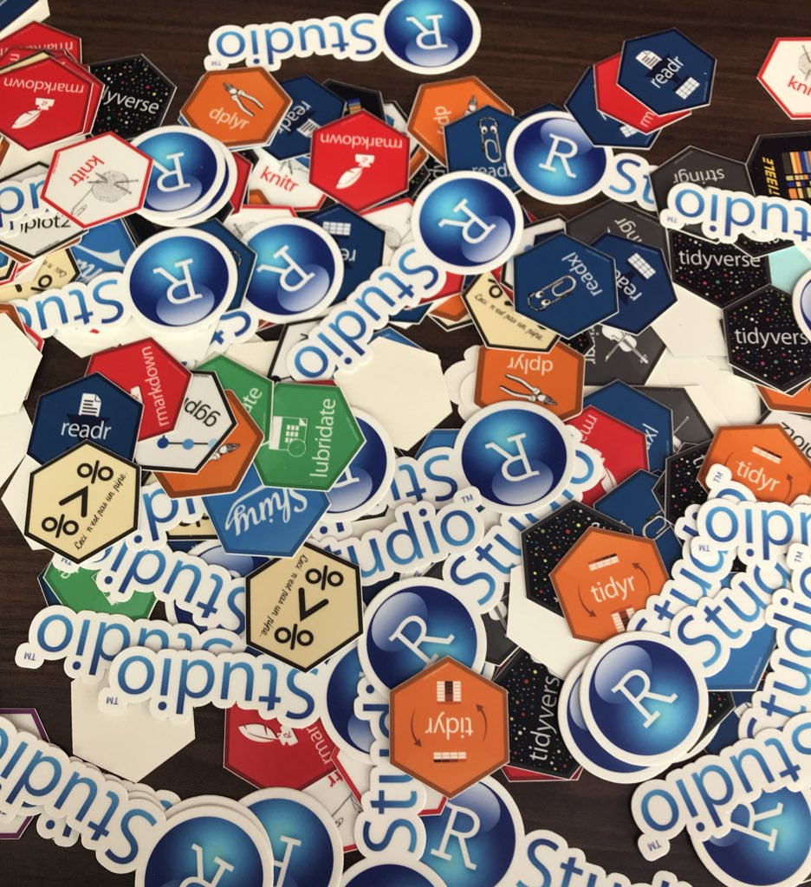
Cos’è
R
free software
social
easy
powerful visualization tool
based on packages
statistical focus
RStudio IDE*
*integrated development environment

Slide 20
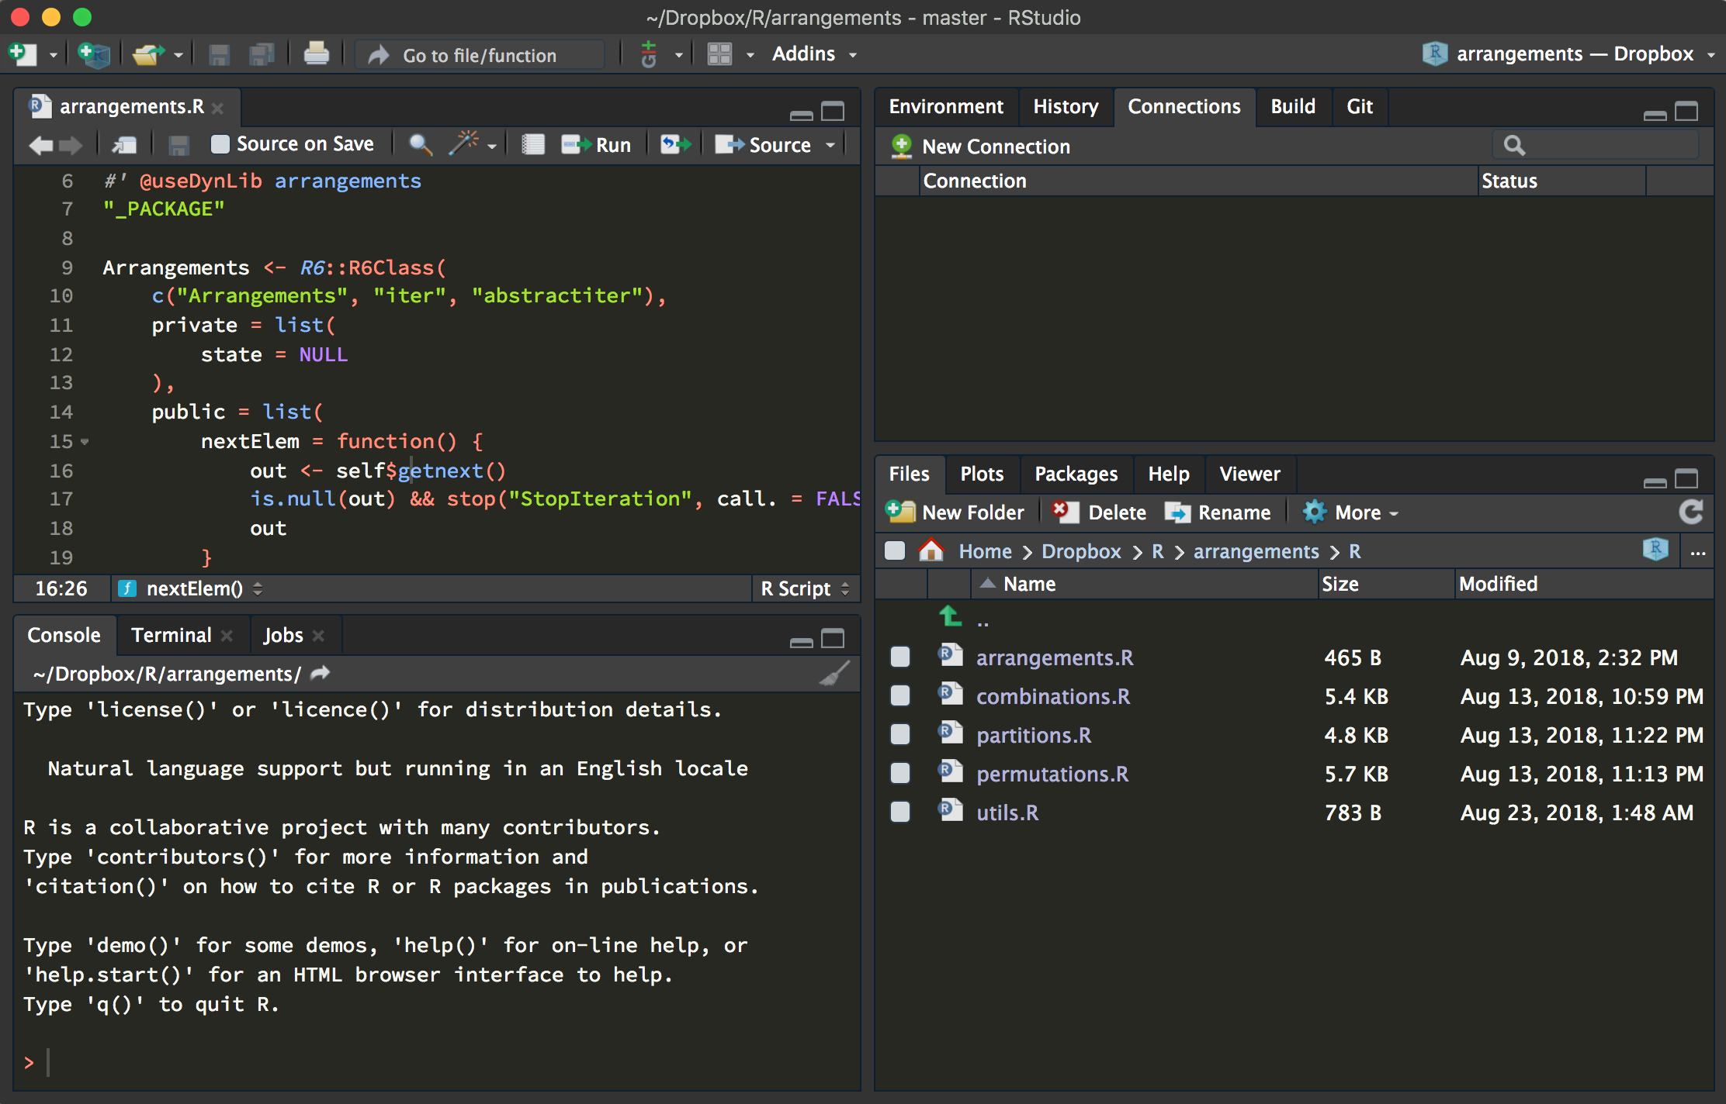
Coding in R Studio
Editor
Console

Slide 21
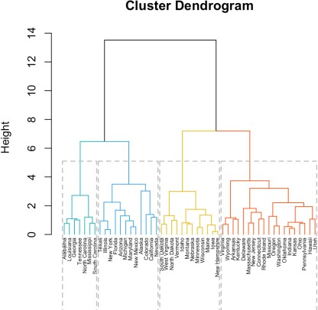
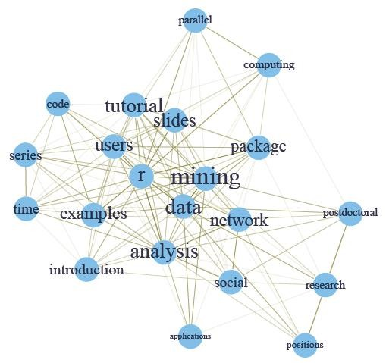
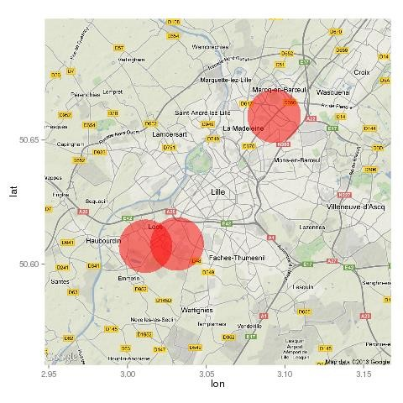
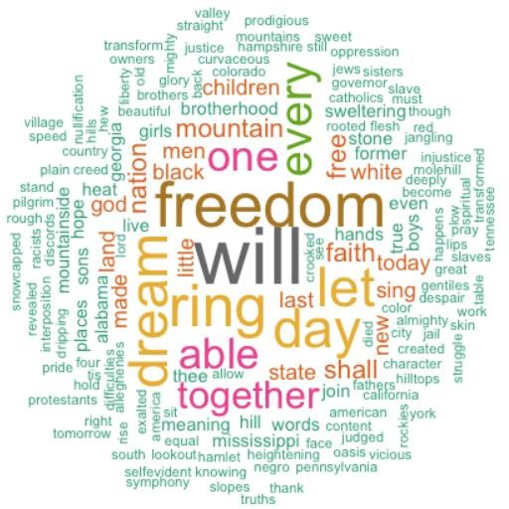
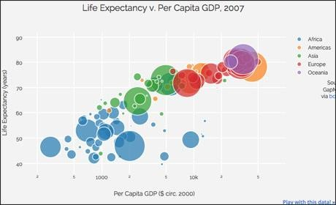
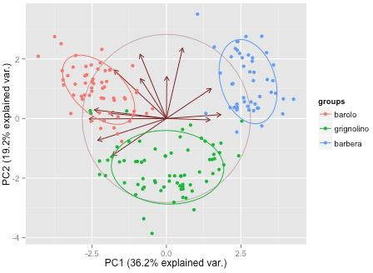
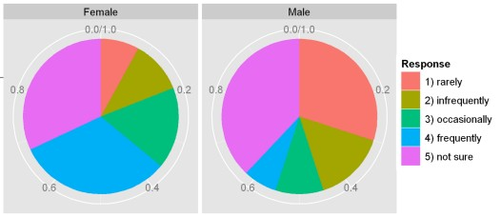
Alcuni esempi #R
Text mining
Visualization
Machine learning
Notes:
Ho riunito in meno slide perchè se no avremmo dovuto spendere due parole su ognuna e me non valeva la pena andare troppo nei dettagli anche dei pacchetti

Slide 22
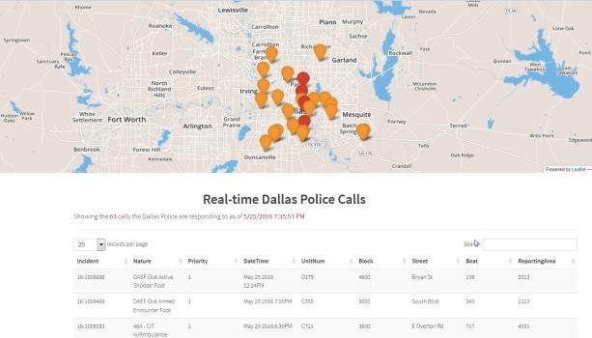
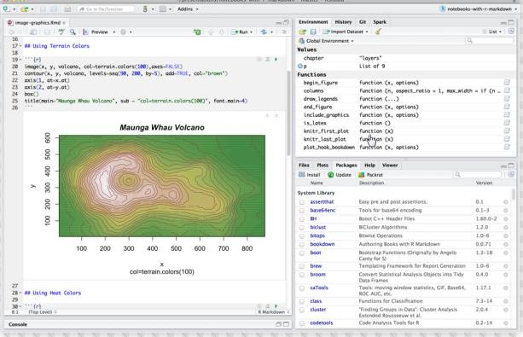
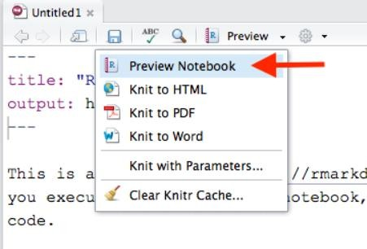
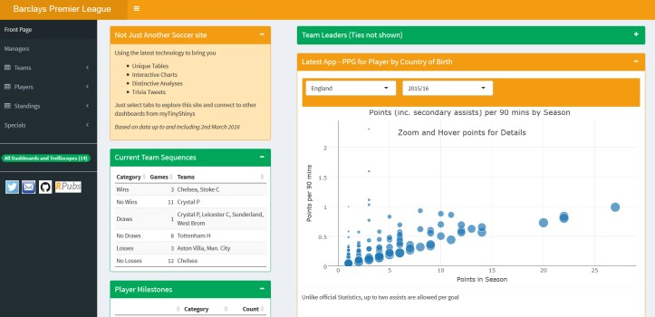
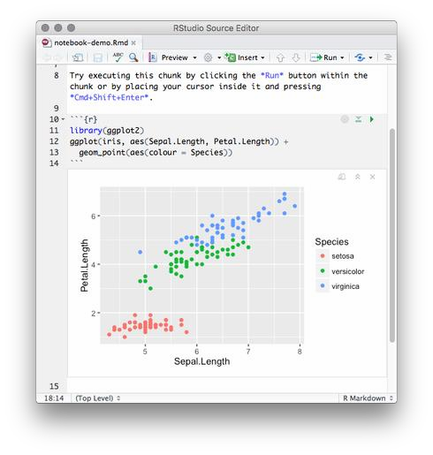
Alcuni esempi #R
Web applications
Reporting

Slide 23
Se non l’avete già fatto
Scaricare: https://github.com/sariac/RLadiesBari_2dicembre19
WiFi
User: IC406 guest
Password: ic406guest

